Slide 1
4.2 组合逻辑电路的设计
一、组合逻辑电路的设计：根据实际逻辑问题(文字描述)，
求出所要求逻辑功能的最简单逻辑电路。
二、组合逻辑电路的设计步骤
1、逻辑抽象：根据实际逻辑问题的因果关系确定输入、输出变量，并定义逻辑状态的含义；（开关控制灯）
2、根据逻辑描述列出真值表；
3、由真值表写出逻辑表达式;
（4、选定器件的类型;）
5、根据器件的类型,简化和变换成适当的逻辑表达式；
6、画出逻辑图；
（7、 工艺设计。）

Slide 2
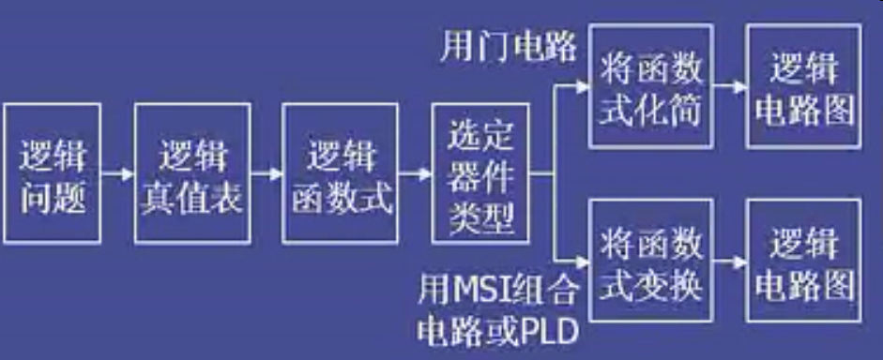
逻辑
抽象
Notes:
等效电路由三个基本元件构成

Slide 3
例1 某火车站有特快、直快和慢车三种类型的客运列车进出，试用两输入与非门和反相器设计一个指示列车等待进站的逻辑电路，3个指示灯一、二、三号分别对应特快、直快和慢车。列车的优先级别依次为特快、直快和慢车，要求当特快列车请求进站时，无论其它两种列车是否请求进站，一号灯亮。当特快没有请求，直快请求进站时，无论慢车是否请求，二号灯亮。当特快和直快均没有请求，
而慢车有请求时，三号灯亮。
Notes:
等效电路由三个基本元件构成

Slide 4
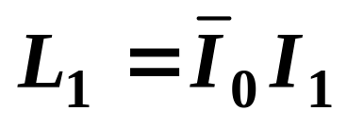
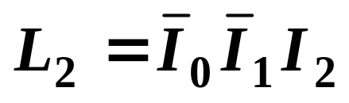
解：1、 逻辑抽象。
输入信号: I₀、I₁、I₂分别为特快、直快和慢车的进站请求信号
且有进站请求时为1，没有请求时为0。
输出信号: L₀、L₁、L₂分别为3个指示灯的状态，
且灯亮为1，灯灭为0。
3. 写出各输出逻辑表达式。
2. 根据题意列出真值表
L₀ = I₀
输 入 |  |  | 输 出
I₀ | I₁ | I₂ | L₀ | L₁ | L₂
0 | 0 | 0 | 0 | 0 | 0
1 | × | × | 1 | 0 | 0
0 | 1 | × | 0 | 1 | 0
0 | 0 | 1 | 0 | 0 | 1

Slide 5
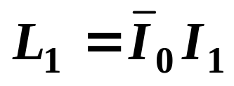
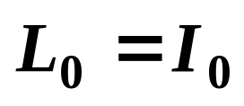
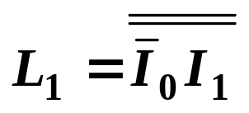
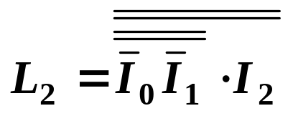
3、 根据真值表写出各输出逻辑表达式。
L₀ = I₀
4、 根据要求将上式变换为与非形式

Slide 6
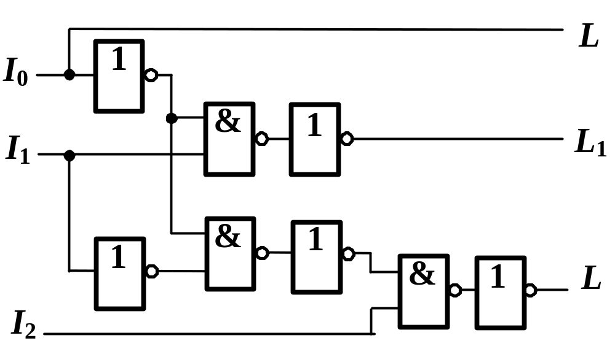
4、 根据输出逻辑表达式画出逻辑图。

Slide 7
例2 试设计一个码转换电路，将4位格雷码转换为自然二进
制码。可以采用任何逻辑门电路来实现。
解：(1) 明确逻辑功能，列出真值表。
设输入变量为G₃、G₂、G₁、G₀为格雷码，
输出变量B₃、B₂、B₁和B₀为自然二进制码。
当输入格雷码按照从0到15递增排序时，
可列出逻辑电路真值表

Slide 8
（2）. 逻辑电路真值表
输 入
输 出
输 入
输 出
G₃ G₂ G₁ G₀
B₃ B₂ B₁ B₀
G₃ G₂ G₁ G₀
B₃ B₂ B₁ B₀
0 0 0 0
0 0 0 0
1 1 0 0
1 0 0 0
0 0 0 1
0 0 0 1
1 1 0 1
1 0 0 1
0 0 1 1
0 0 1 0
1 1 1 1
1 0 1 0
0 0 1 0
0 0 1 1
1 1 1 0
1 0 1 1
0 1 1 0
0 1 0 0
1 0 1 0
1 1 0 0
0 1 1 1
0 1 0 1
1 0 1 1
1 1 0 1
0 1 0 1
0 1 1 0
1 0 0 1
1 1 1 0
0 1 0 0
0 1 1 1
1 0 0 0
1 1 1 1

Slide 9
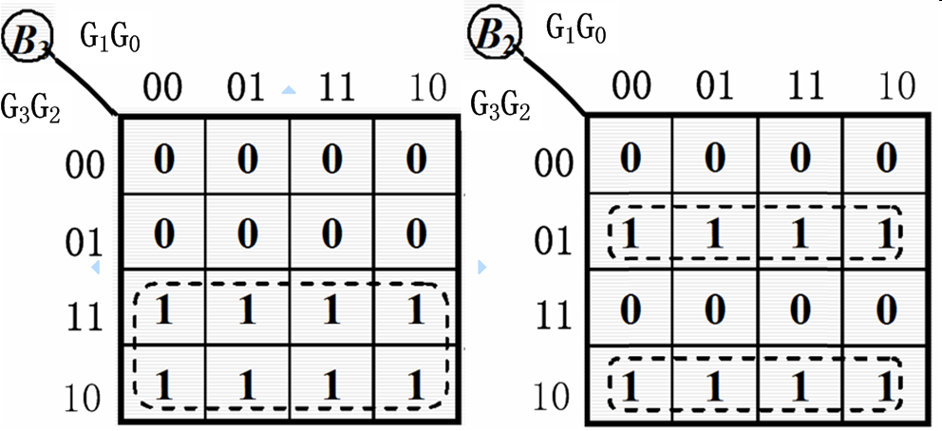
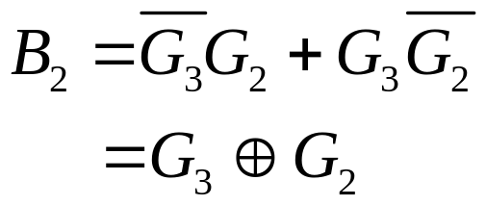
(3) 画出各输出函数的卡诺图，并化简和变换。
B
=
G
3
3

Slide 10
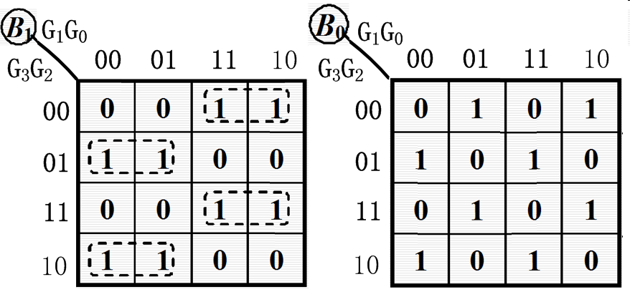
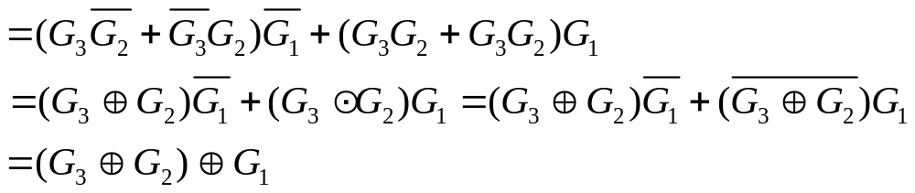
B
=
G
G
G
+
G
G
G
+
G
G
G
1
3
2
1
3
2
1
3
2
1
+
G
G
G
3
2
1
B
=
G
⊕
G
⊕
G
⊕
G
0
3
2
1
0

Slide 11
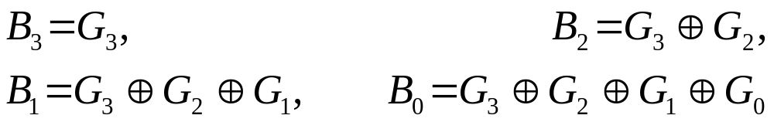
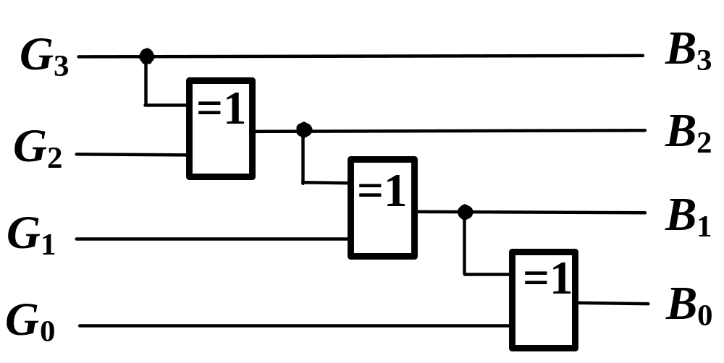
(4) 根据逻辑表达式，画出逻辑图
Notes:
放大电路存在电抗元件，如电容、电感。因此输入信号的频率不同，电路的输出响应也不同。

Slide 12

设计一个监视交通红黄绿信号灯工作状态的逻辑电路
（是否正常工作）
正常工作
故障
1、进行逻辑抽象：
红黄绿三盏灯的状态为输入变量，R，A，G，灯亮为1，不亮
为0。取故障信号Z为输出变量，正常工作状态为0，发生故障
为1
Notes:
放大电路存在电抗元件，如电容、电感。因此输入信号的频率不同，电路的输出响应也不同。

Slide 13
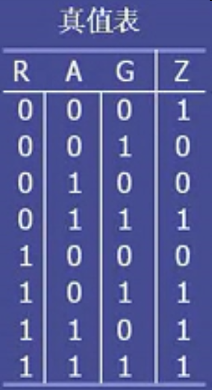
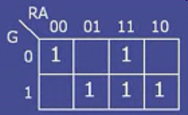
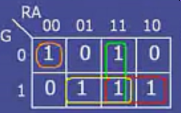

2、真值表
3、写出逻辑函数表达式
4、选定器件为小规模集成门电路
5、化简
Notes:
放大电路存在电抗元件，如电容、电感。因此输入信号的频率不同，电路的输出响应也不同。

Slide 14
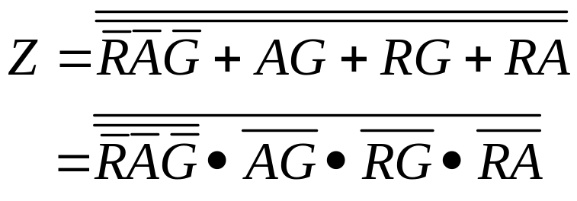
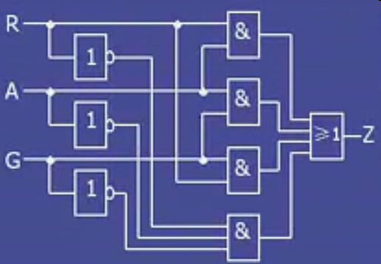
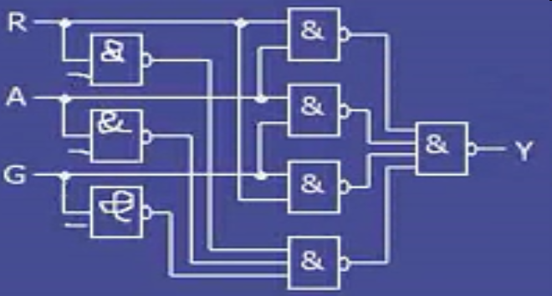
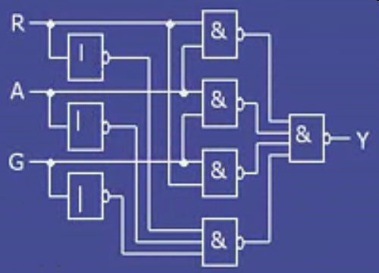
6、画出逻辑电路图
Notes:
放大电路存在电抗元件，如电容、电感。因此输入信号的频率不同，电路的输出响应也不同。

